Slide 1
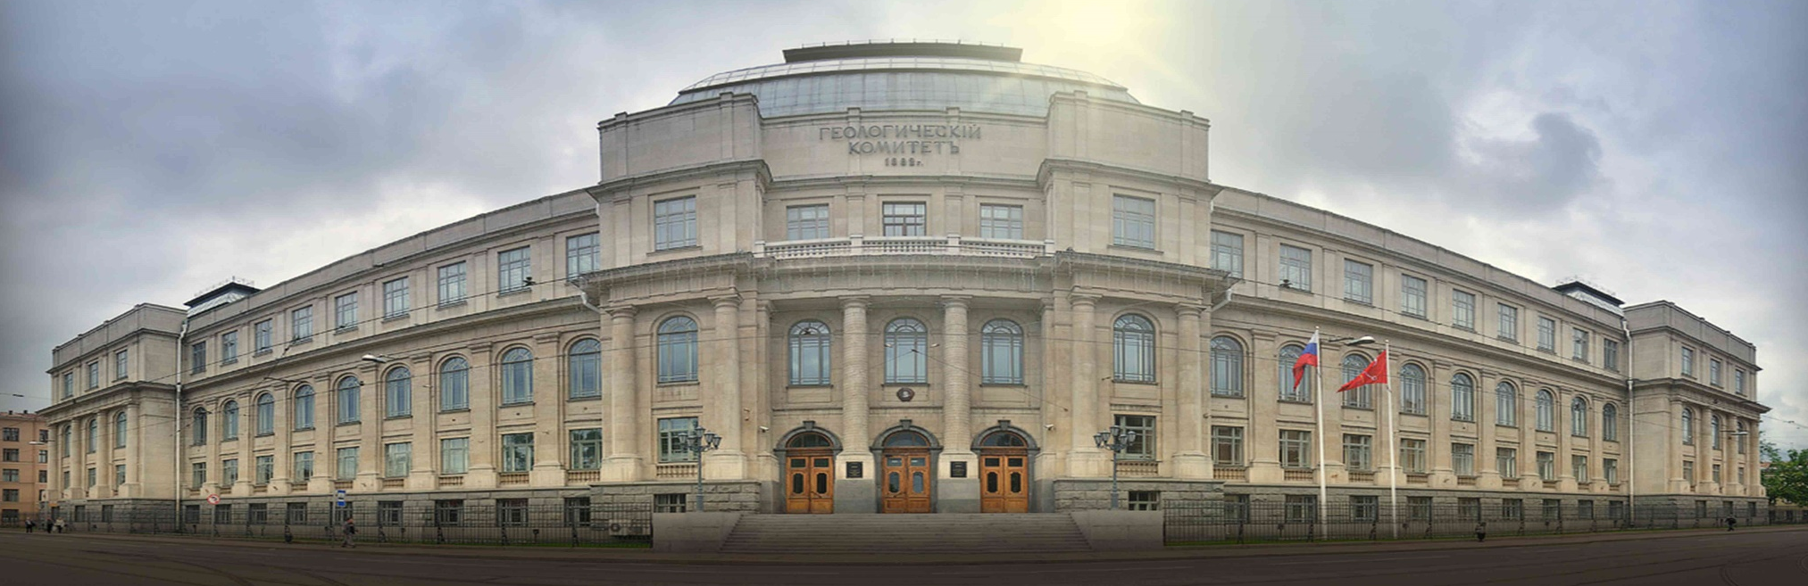
ВСЕРОССИЙСКОЕ СОВЕЩАНИЕ
«СОСТОЯНИЕ И ПЕРСПЕКТИВЫ РАЗВИТИЯ ГОСУДАРСТВЕННОГО
ГЕОЛОГИЧЕСКОГО КАРТОГРАФИРОВАНИЯ ТЕРРИТОРИИ
РОССИЙСКОЙ ФЕДЕРАЦИИ И ЕЕ КОНТИНЕНТАЛЬНОГО ШЕЛЬФА»
КОМПЛЕКТ КАРТ ГЛУБИННОГО СТРОЕНИЯ ТЕРРИТОРИИ РОССИЙСКОЙ ФЕДЕРАЦИИ И ЕЕ КОНТИНЕНТАЛЬНОГО ШЕЛЬФА МАСШТАБА 1:10М И ЕГО МЕСТО В РЕГИОНАЛЬНОМ ГЕОЛОГО-ГЕОФИЗИЧЕСКОМ ИЗУЧЕНИИ ТЕРРИТОРИИ СТРАНЫ И ПРИЛЕГАЮЩИХ АКВАТОРИЙ
Мильштейн Е.Д., Кашубин С.Н., Андросов Е.А., Кудрявцев И.В – (ФГБУ «ВСЕГЕИ»)
19-22 апреля 2022 г., ФГБУ «ВСЕГЕИ», Санкт-Петербург

Slide 2
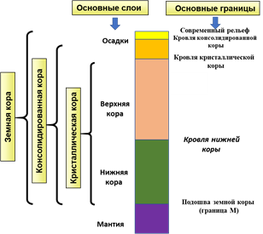
Комплект карт глубинного строения территории Российской Федерации и ее континентального шельфа
Обобщенная модель земной коры
Основные термины и понятия

Slide 3
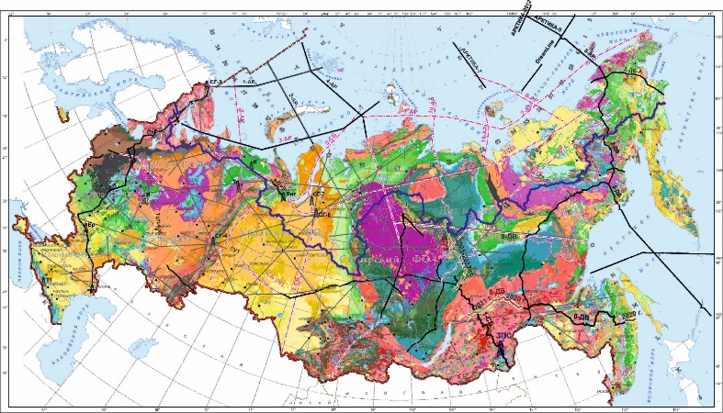
Комплект карт глубинного строения территории Российской Федерации и ее континентального шельфа
Обобщенная модель земной коры
Государственная сеть опорных геолого-геофизических профилей
Основные термины и понятия
Состояние вопроса и исходные данные

Slide 4
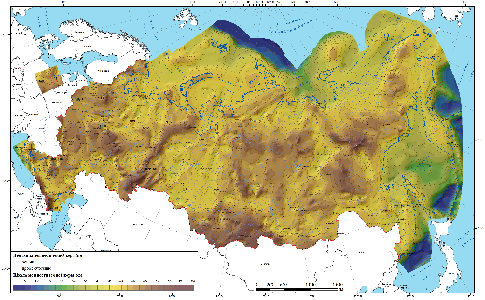
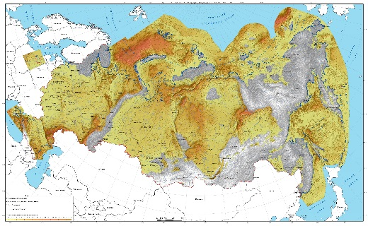
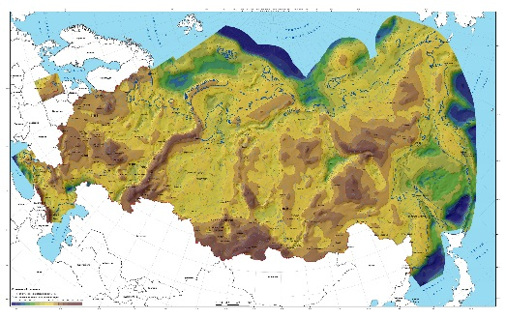
Комплект карт глубинного строения территории Российской Федерации и ее континентального шельфа
Обобщенная модель земной коры
Государственная сеть опорных геолого-геофизических профилей
Основные термины и понятия
Состояние вопроса и исходные данные
Комплект карт глубинного строения
  карта мощности земной коры
  карта мощности осадочного чехла
  карта мощности консолидированной земной коры

Slide 5
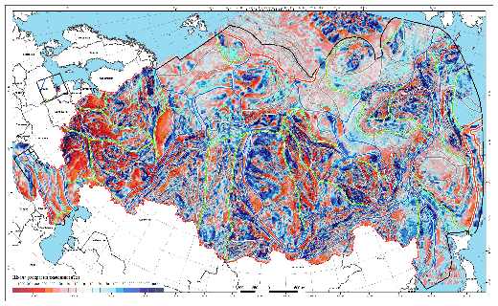
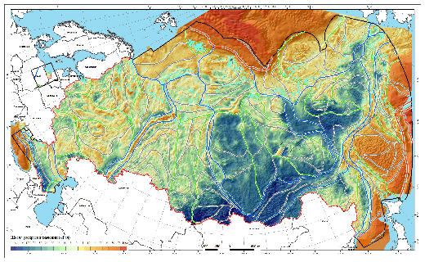
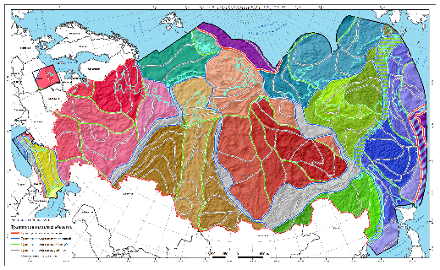
Комплект карт глубинного строения территории Российской Федерации и ее континентального шельфа
Обобщенная модель земной коры
Государственная сеть опорных геолого-геофизических профилей
Основные термины и понятия
Состояние вопроса и исходные данные
Комплект карт глубинного строения
  карта мощности земной коры
  карта мощности осадочного чехла
  карта мощности консолидированной земной коры
Схема районирования потенциальных полей как основа тектонического районирования фундамента

Slide 6
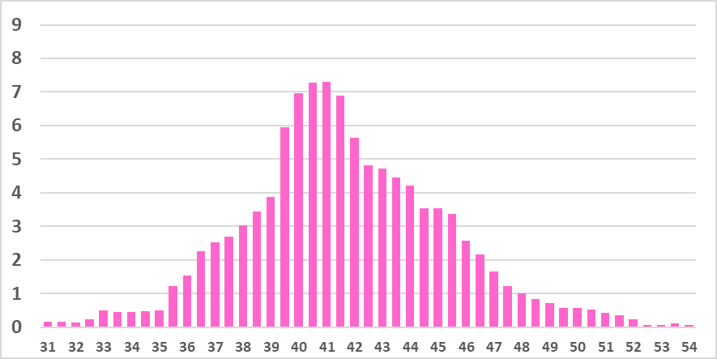
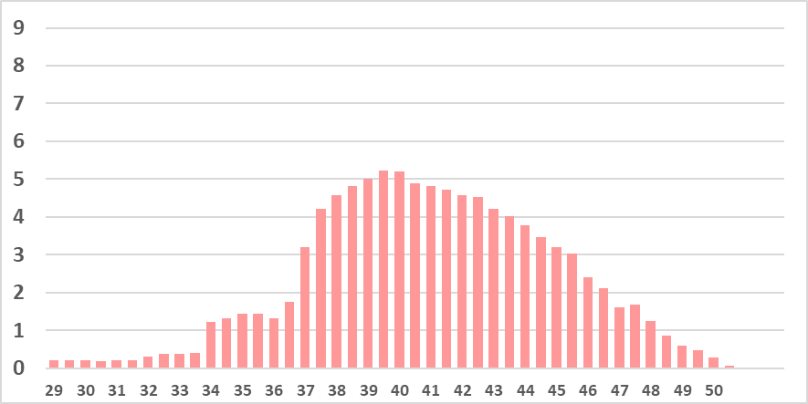
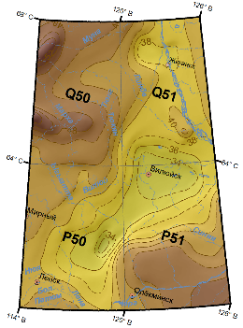
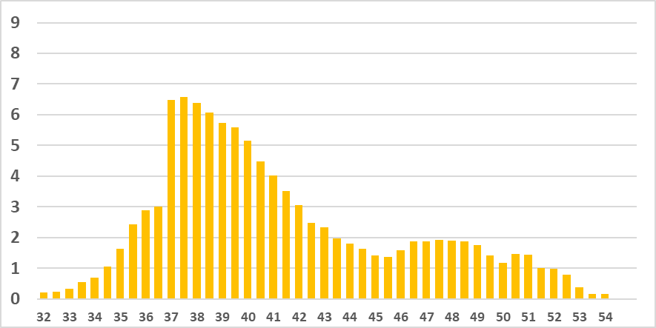
Комплект карт глубинного строения территории Российской Федерации и ее континентального шельфа
Обобщенная модель земной коры
Государственная сеть опорных геолого-геофизических профилей
Основные термины и понятия
Состояние вопроса и исходные данные
Комплект карт глубинного строения
  карта мощности земной коры
  карта мощности осадочного чехла
  карта мощности консолидированной земной коры
Схема районирования потенциальных полей как основа тектонического районирования фундамента
Использование комплекта карт при региональном геолого-геофизическом изучении территории страны и прилегающих акваторий

Slide 7
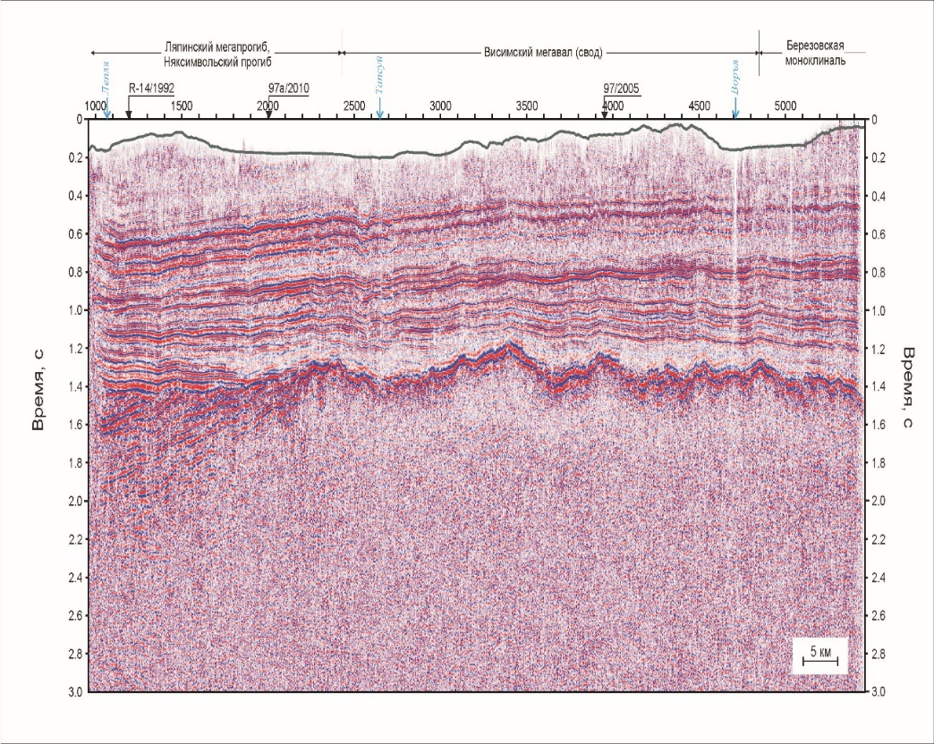
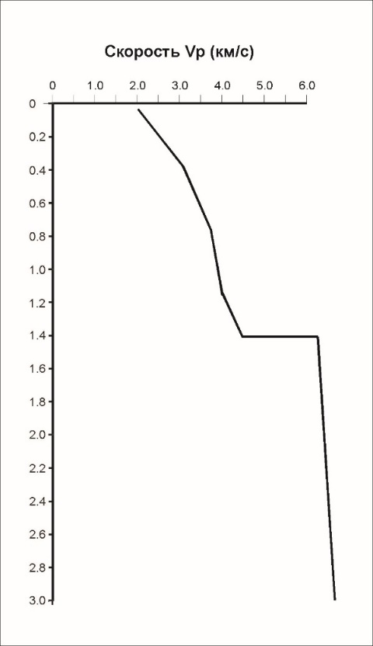
Основные термины и понятия
Сейсмический облик верхней части земной коры на разрезах МОВ-ОГТ
ОАО «БГЭ», 2010

Slide 8
Основные термины и понятия
Сейсмический облик верхней части земной коры на разрезах МОВ-ОГТ
Осадочный чехол – толща осадочных слабо дислоцированных и обычно неметаморфизованных горных пород,
характеризующихся пологим залеганием и составляющих верхнюю часть разреза земной коры
Кристаллический фундамент – нерасчлененный комплекс преимущественно вулканогенных и метаморфических пород,
подстилающих осадочный бассейн
Осадочный
чехол
2.0-4.5 км/с
Кристаллический
фундамент
6.0-6.4 км/с
ОАО «БГЭ», 2010

Slide 9
Основные термины и понятия
Сейсмический облик верхней части земной коры на разрезах МОВ-ОГТ
Осадочный чехол – толща осадочных слабо дислоцированных и обычно неметаморфизованных горных пород,
характеризующихся пологим залеганием и составляющих верхнюю часть разреза земной коры
Промежуточный структурный этаж – комплекс дислоцированных и умеренно метаморфизованных осадочных и
вулканогенных пород, отделенных от осадочного чехла региональным несогласием
Кристаллический фундамент – нерасчлененный комплекс преимущественно вулканогенных и метаморфических пород,
подстилающих осадочный бассейн
Осадочный
чехол
2.0-4.5 км/с
Промежуточный
структурный этаж
4.5-5.8 км/с
Кристаллический
фундамент
6.0-6.4 км/с
ОАО «БГЭ», 2010

Slide 10
Основные термины и понятия
Обобщенная модель земной коры
Скорость Vp (км/с)
Основные границы
Основные слои
0
2.0
4.0
6.0
8.0
Вода
1.45
Осадочный чехол
2.0-4.5
Фундамент (B)
Земная кора
Глубина (км)
Кристаллическая
кора
Кристаллическая кора
6.0-7.2
Moхo (M)
Мантия
8.0-8.2

Slide 11
Основные термины и понятия
Обобщенная модель земной коры
Скорость Vp (км/с)
Основные границы
Основные слои
0
2.0
4.0
6.0
8.0
Вода
1.45
Осадки
2.0-4.5
Акустический фундамент (AB)
Промежуточный структурный этаж
4.5-5.8
Фундамент (B)
Земная кора
Глубина (км)
Консолидированная кора
Кристаллическая
кора
Кристаллическая кора
6.0-7.2
Moхo (M)
Мантия
8.0-8.2

Slide 12
Основные термины и понятия
Обобщенная модель земной коры
Скорость Vp (км/с)
Основные границы
Основные слои
0
2.0
4.0
6.0
8.0
Вода
1.45
Осадки
2.0-4.5
Акустический фундамент (AB)
Промежуточный структурный этаж
4.5-5.8
Фундамент (B)
(Кровля верхней коры)
Земная кора
Верхняя кора
Глубина (км)
6.0-6.4
Консолидированная кора
Кристаллическая кора
Кровля нижней коры (L)
Нижняя кора
6.7-7.2
Moхo (M)
Мантия
8.0-8.2

Slide 13
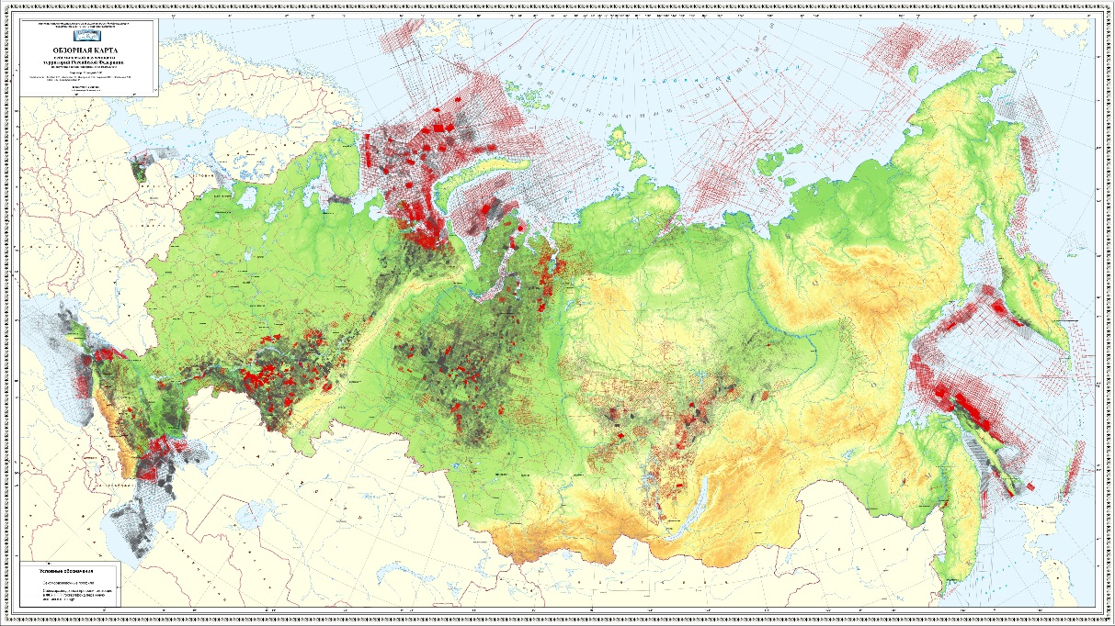
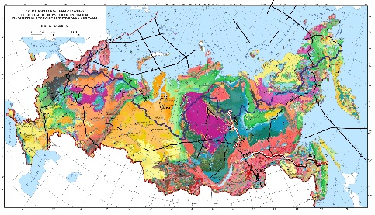
Состояние вопроса и исходные данные
Сейсмическая изученность территории Российской Федерации
(изучение осадочного чехла на нефть и газ)
Государственная сеть опорных геолого-геофизических профилей
(комплексные исследования на всю мощность земной коры)

Slide 14
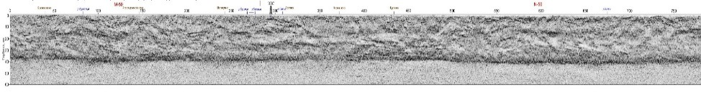

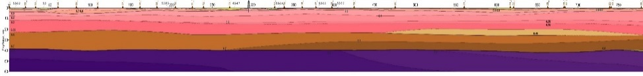
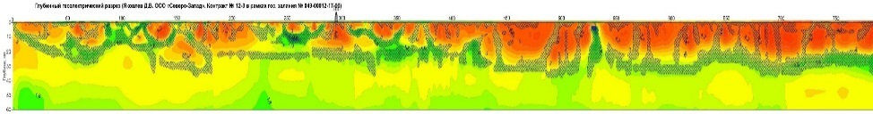
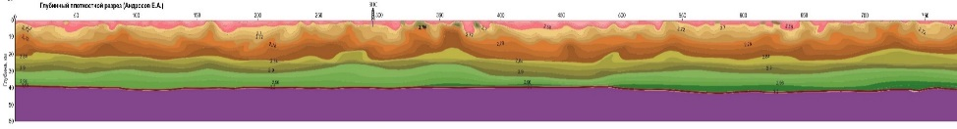
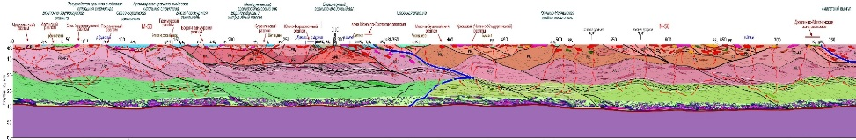
Состояние вопроса и исходные данные
Сейсмическая изученность территории Российской Федерации
(изучение осадочного чехла на нефть и газ)
Государственная сеть опорных геолого-геофизических профилей
(комплексные исследования на всю мощность земной коры)
ОГТ на нефть и газ | Основные параметры | Профили Госсети
6-8 с (5-10 км) | Глубина исследований | 24-30 с (60-80 км)
n x (10 - 100 км) | Протяженность профилей | n x (500 - 1 000 км)
1:50 000 | Масштаб разрезов | 1:1 000 000
1:200 000 | Масштаб карт | 1: 10 000 000
ОГТ
ГСЗ
МТЗ
Плотностной разрез
Временной разрез МОВ-ОГТ
Геолого-геофизическая модель

Slide 15
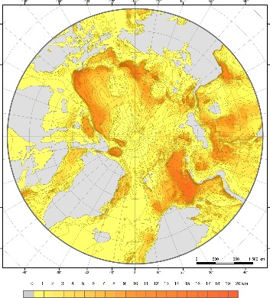
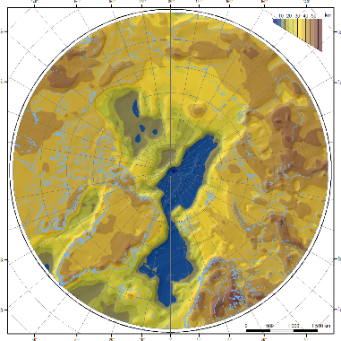
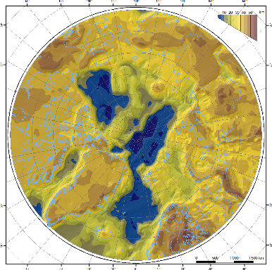
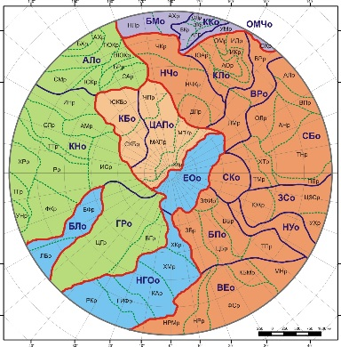
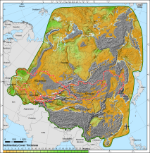
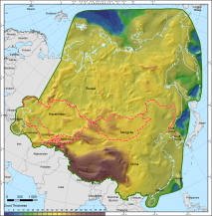
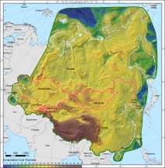
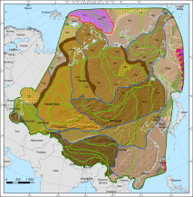
Состояние вопроса и исходные данные
Комплект карт глубинного строения Циркумполярной Арктики
Название | Авторы | Масштаб | Год
Атлас карт глубинного строения земной коры и верхней мантии территории СССР | Ред. В.Ю. Зайченко, В.А. Ерхов и др. | 1:10 000 000 1:5 000 000 | 1989
Комплект геологических и геофизических карт глубинного строения земной коры и верхней мантии территории России | Костюченко С.Л., Егоркин А.В., Морозов А.Ф. | 1:10 000 000 1:5 000 000 | 2005
Комплект карт глубинного строения Восточно-Европейской и Тимано-Печорской провинций | Эринчек Ю.М., Мильштнйн Е.Д. и др., | 1:5 000 000 | 2002ф
Комплект карт глубинного строения Циркумполярной Арктики | Шокальский С.П., КашубинС.Н. и др. | 1:5 000 000 | 2014ф
Комплект дополнительных карт в состав Атласа карт геологического содержания Циркумполярной Арктики | Petrov et al. | 1:30 000 000 | 2016
Комплект карт глубинного строения в составе Тектонической карты Урала, Сибири и Дальнего Востока | Шокальский С.П., КашубинС.Н. и др. | 1:5 000 000 | 2016ф
Комплект дополнительных карт в состав Атласа геологических карт Северной, Центральной и Восточной Азии | Eds. Petrov O.V., Dong Shuwen, Kiselev E.A., Morjzov A,F. | 1:20 000 000 | 2016
Hос
Hкор.
Нкк.
60⁰
Мощность осадочного чехла
Мощность Земной коры
Мощность консолидированнойЗемной коры
Районирование потенциальных полей
Комплект карт глубинного строения Северной, Центральной и Восточной Азии
Мощность осадочного чехла
Мощность Земной коры
Мощность консолидир.
Земной коры
Районирование потенциальных полей

Slide 16
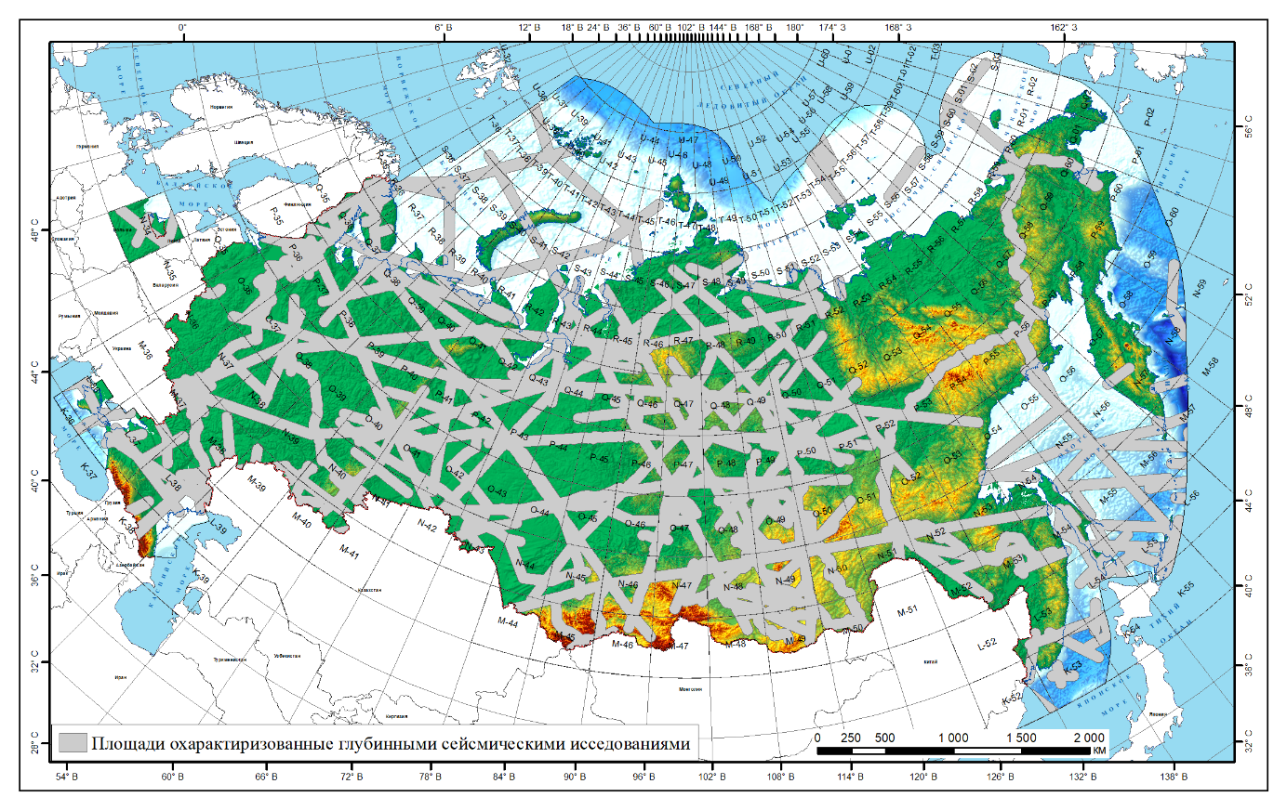
Комплект карт глубинного строения территории Российской Федерации и ее континентального шельфа
(Карта мощности земной коры)
Обеспеченность карты рельефа границы М (мощности земной коры) глубинными сейсмическими исследованиями
Глубинные сейсмические данные
ВСЕГО, в.ч. | 150 000 км
1950-1972 гг. | 58 000 км
1972-1994 гг. | 57 000 км
1995-2020 гг. | 35 000 км
Min расстояние между профилями | 100 км
Max расстояние между профилями | > 1 500 км
Масштаб комплекта карт – 1:10 000 000
(с учетом использования данных поля силы тяжести )
Ширина полосы (серый) – 80 км

Slide 17
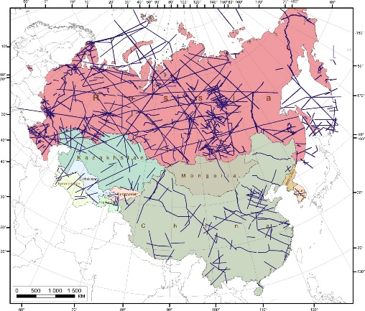
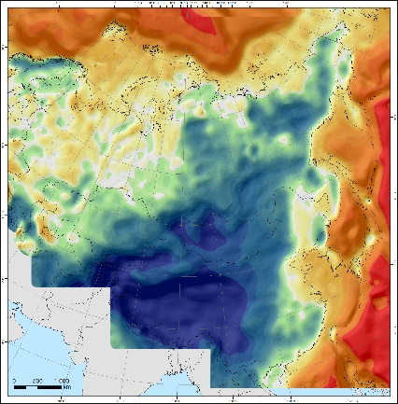
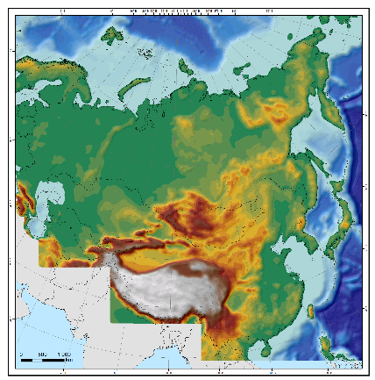
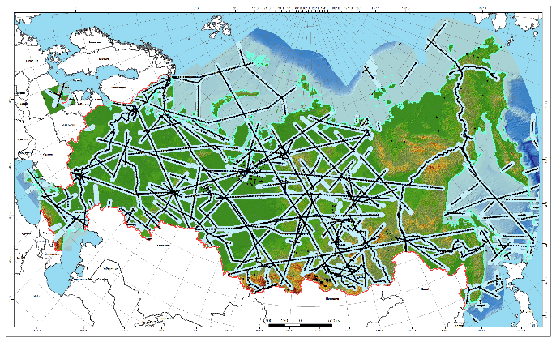
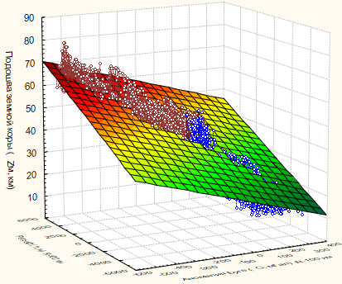
Комплект карт глубинного строения территории Российской Федерации и ее континентального шельфа
(Карта мощности земной коры)
Использование корреляционных уравнений для построения карты подошвы земной коры (границы М)
Сейсмические данные России - 150 000 пог.км
G₁₀₀,
H₁₀₀
Сейсмические данные
Трехмерное поле регрессии
Суммарная протяженность профилей ГСЗ – 240 000 км
Осредненное (R=100) поле силы тяжести
Осредненный (R=100) рельеф
Суша
(>8 000 знач.)
К=0.801
Корреляционные уравнения | Диапазон изменения параметров
 | Zм, км | G₁₀₀, мГл | H₁₀₀, м
Zм = 36.3 – 0.038G₁₀₀ + 0.003h₁₀₀ | 20.0 ÷ 75.0 | -560 ÷ +35 | 0 ÷ 5 400
Zм = 36.3 – 0.137G₁₀₀ + 0.003h₁₀₀ | 7.5 ÷ 48.0 | -30 ÷ +280 | -(4 200) ÷ 0
Глубина границы М (Zm, км)
Море
(>1 600 знач.)
К=0.847
Рельеф Н_{100,} м)
Корреляция между глубиной залегания границы М, аномалиями поля силы тяжести и отметками рельефа (Zм, G, Н)
Аномалии Буге (G₁₀₀, мГл)

Slide 18
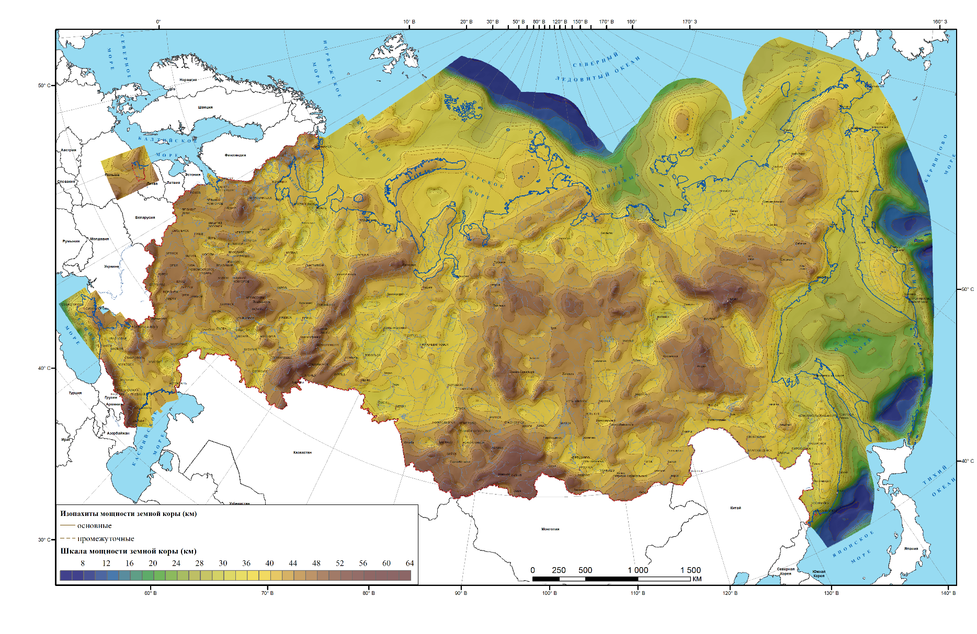
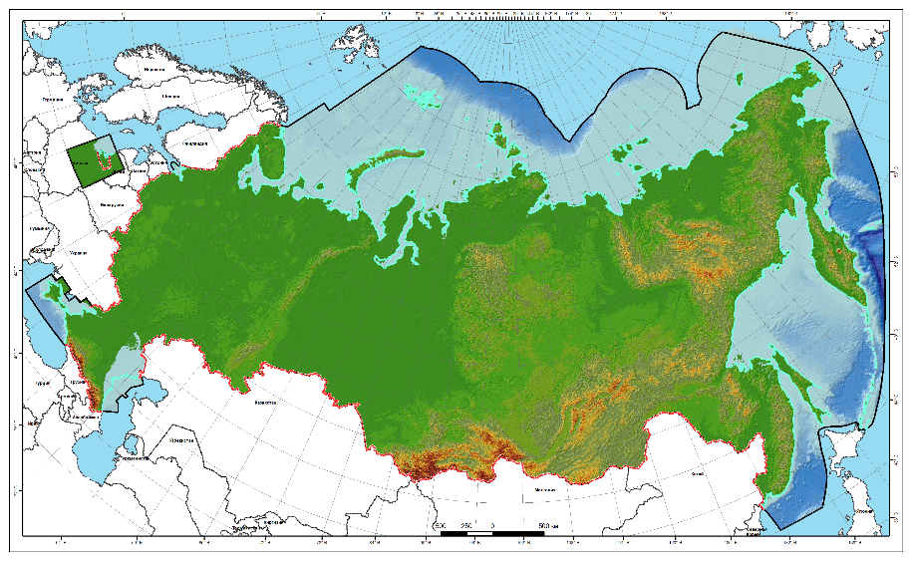
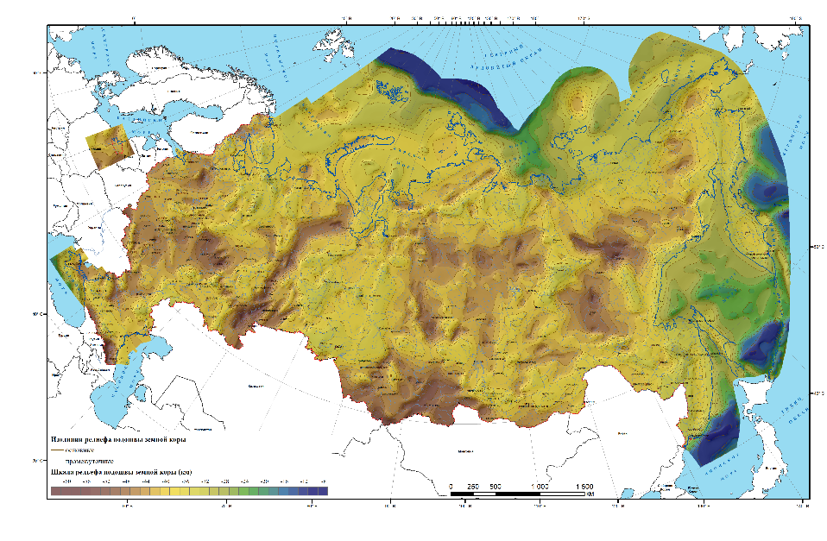
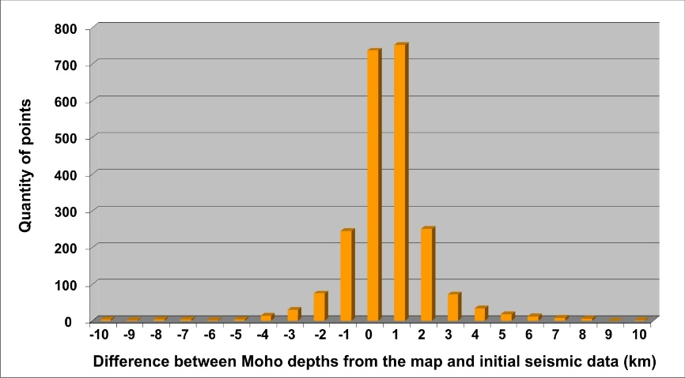
Комплект карт глубинного строения территории Российской Федерации и ее континентального шельфа
(Карта мощности земной коры)
Перепад высот: ~ 9 км
Цифровая модель
современного рельефа
Мощность земной коры
Основные изопахиты – 4 км;
Дополнительные – 2 км
σz =
± 1.7 км
Рельеф границы М
Кол-во точек

Slide 19
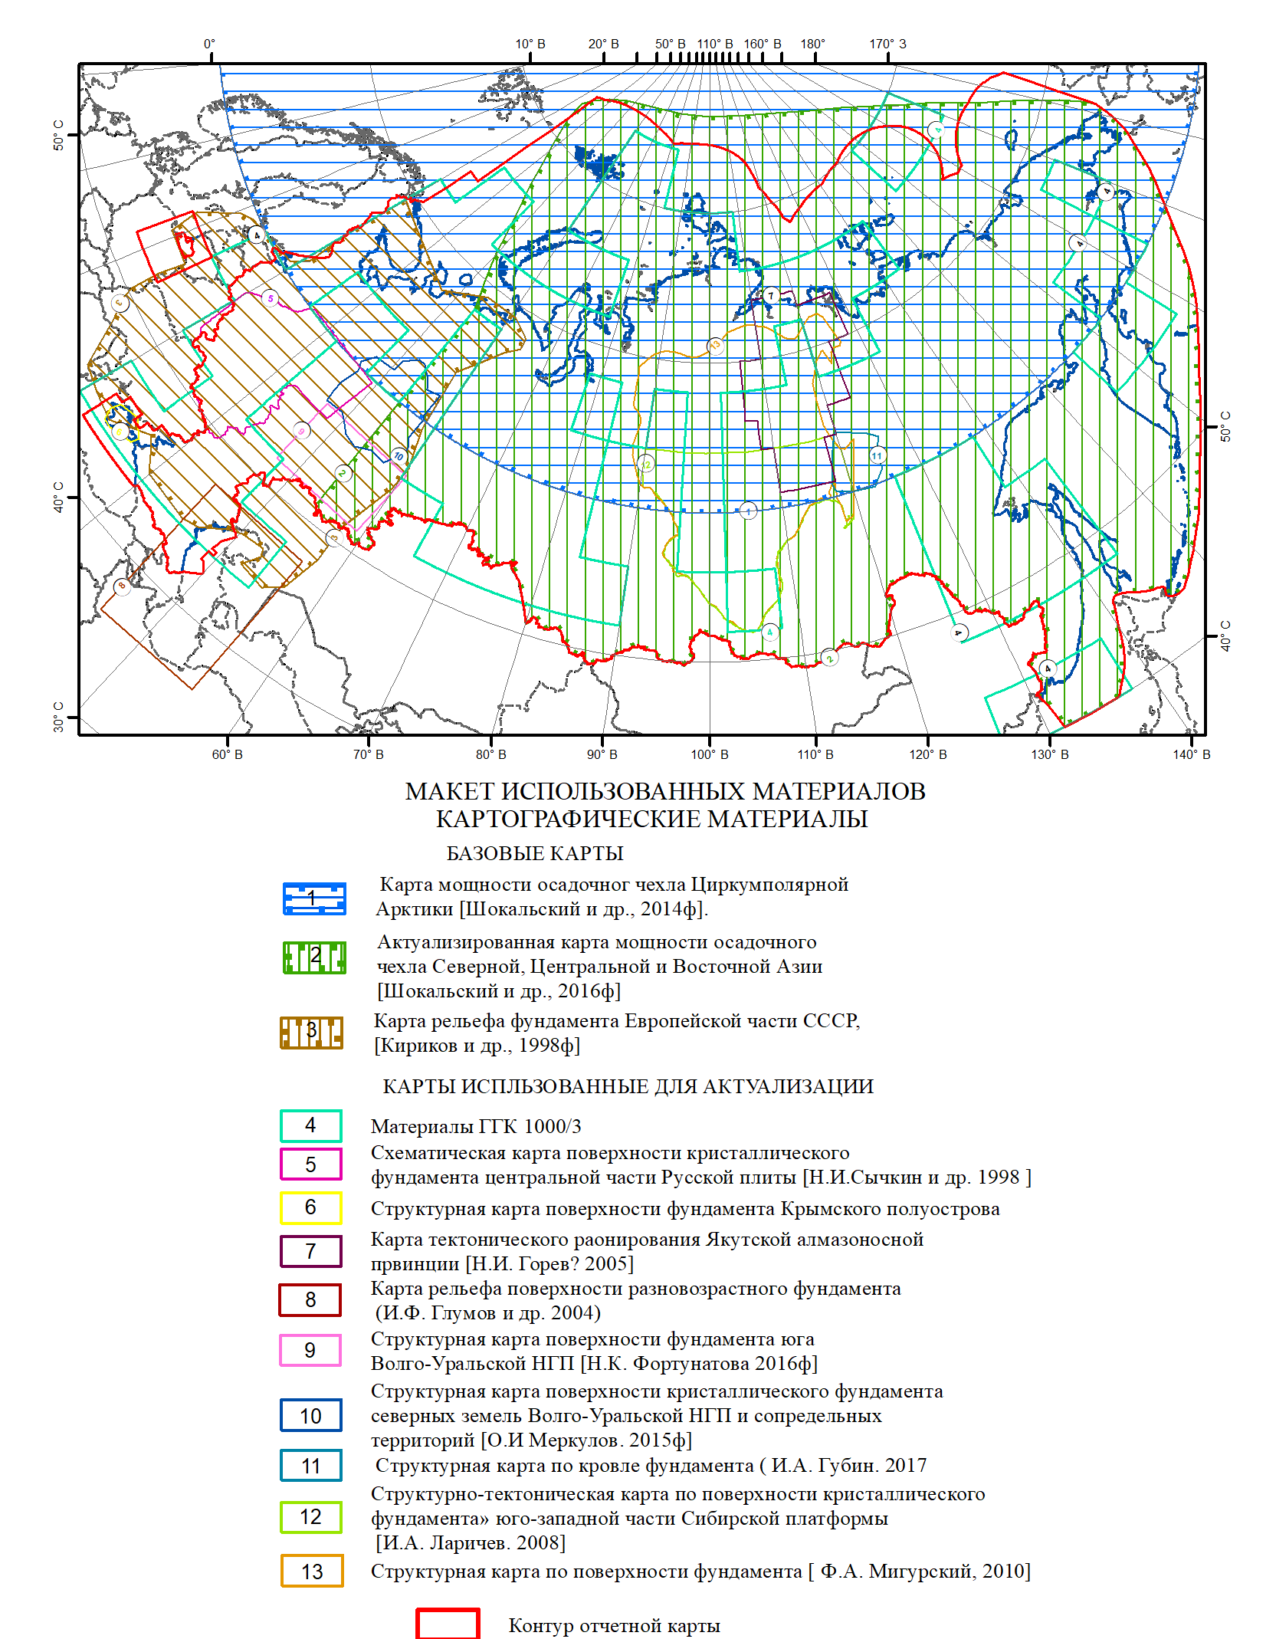
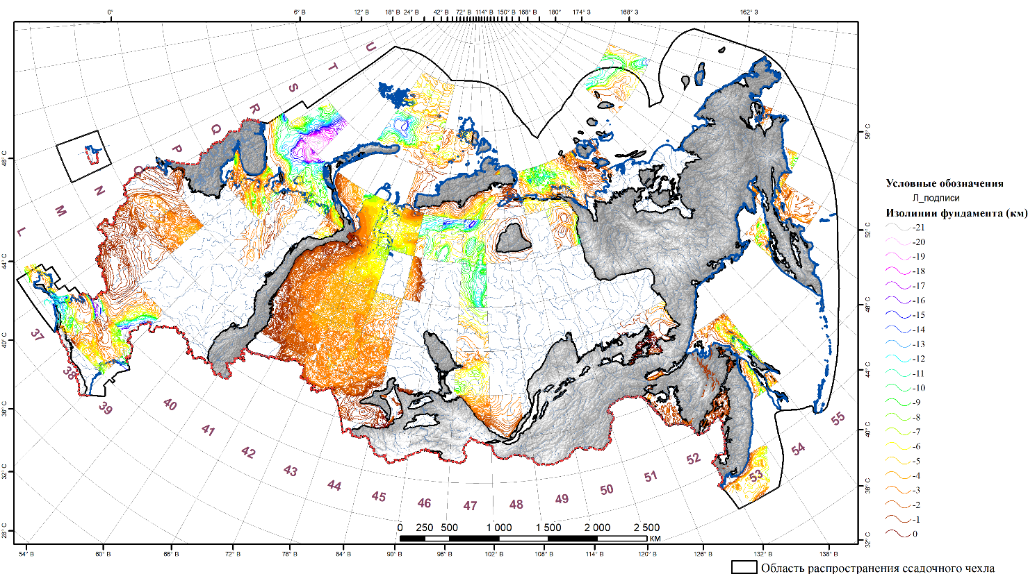
Комплект карт глубинного строения территории Российской Федерации и ее континентального шельфа
(Карта мощности осадочного чехла)
Основные исходные картографические материалы
97 листов
ГК-1000/3
Картографические материалы (компиляция карты рельефа разновозрастного фундамента)
Дополнительные
Изолинии рельефа разновозрастного фундамента
по листам ГК-1000/3
Сочленение Восточно-Европейской и Скифско-Туранской платформ: изогипсы поверхности разновозрастного фундамента
Под осадочным чехлом принято понимать «комплекс субгоризонтально или пологодеформированных осадочных (или с участием вулканогенно-осадочных) неметаморфизованных пород горных пород, в виде сплошного покрова залегающих на более консолидированном фундаменте. При этом тектоническая природа последнего имеет второстепенное значение: это может быть платформенный фундамент или фундамент осадочного бассейна любого происхождения – платформенного, краевого, задугового и т.д.» [Геологический словарь, 2011]
Notes:
Восточно-Европ, Скифккая –компеляция региональных карт

Slide 20
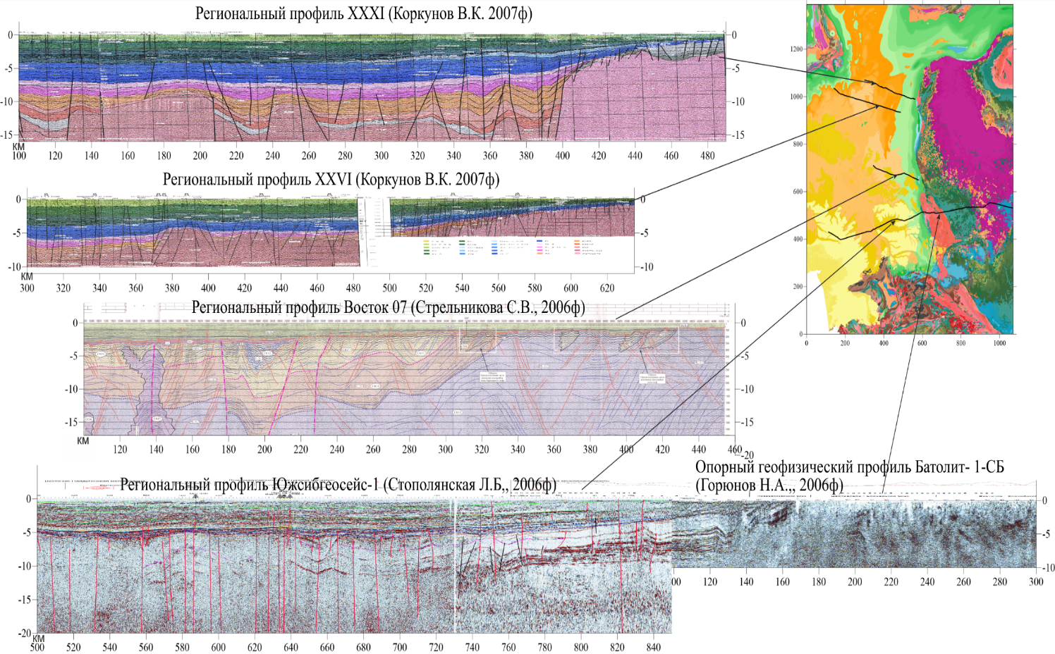

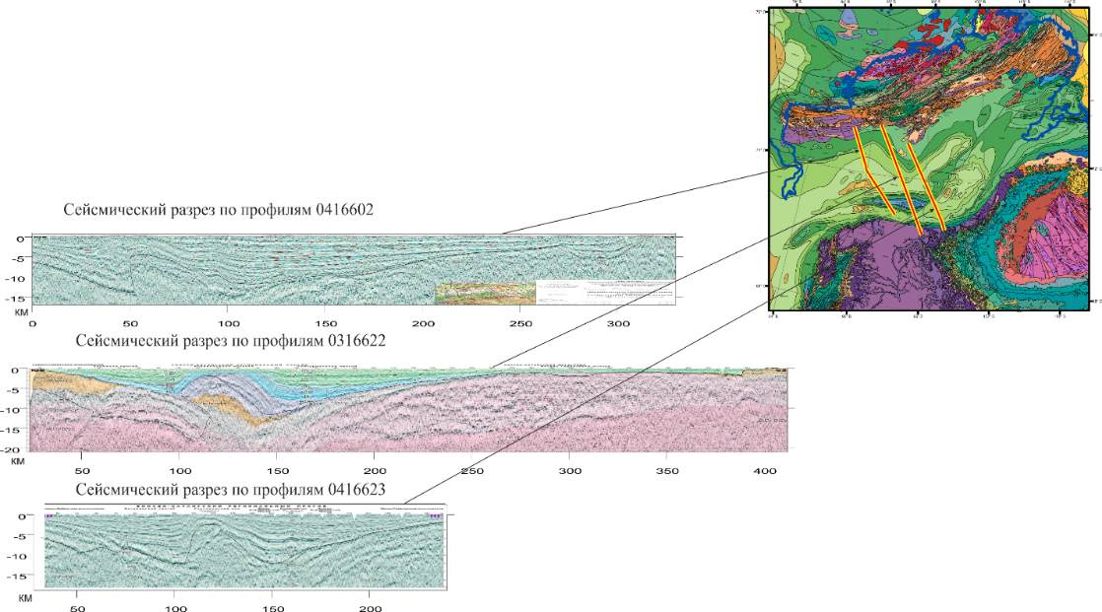
Комплект карт глубинного строения территории Российской Федерации и ее континентального шельфа
(Карта мощности осадочного чехла)
Основные сейсмические разрезы МОВ-ОГТ для увязки «несбивок» картографических данных
97 листов ГГК 1000/3
Региональные сейсмическе разреза Енисейско-Хатангского мегапрогиба (Идиятов Р.Х. 2016ф),
(соотношение м-бов на разрезах 1:2)
Сейсмические разрезы в области сочленения Западно-Сибирской плиты
и Сибирской платформы (соотношение м-бов на разрезах 1:2)
Notes:
Под осадочным чехлом принято понимать «комплекс субгоризонтально или пологодеформированных осадочных (или с участием вулканогенно-осадочных) неметаморфизованных пород горных пород, в виде сплошного покрова залегающих на более консолидированном фундаменте. При этом тектоническая природа последнего имеет второстепенное значение: это может быть платформенный фундамент или фундамент осадочного бассейна любого происхождения – платформенного, краевого, задугового и т.д.» [Геологический словарь, 2011]

Slide 21
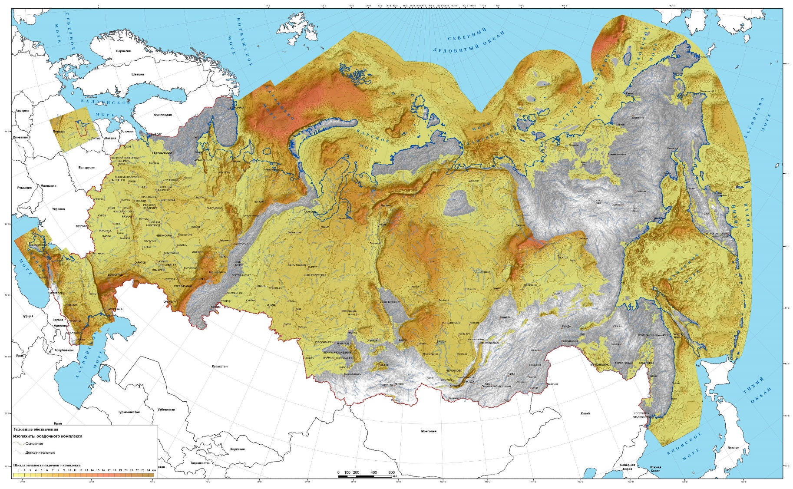
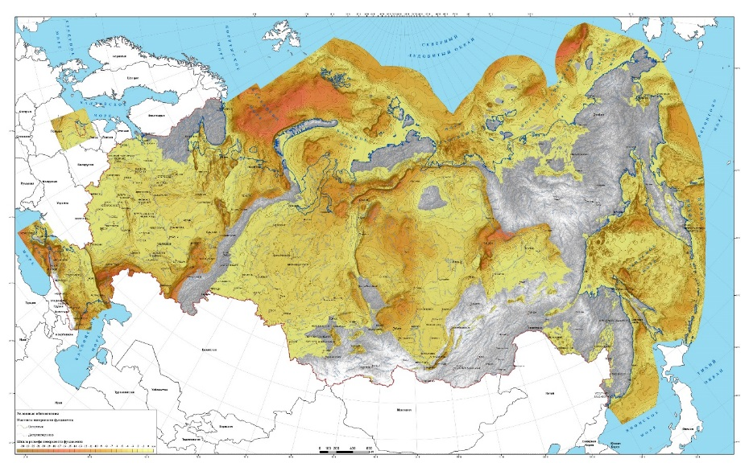
Комплект карт глубинного строения территории Российской Федерации и ее континентального шельфа
(Карта мощности осадочного чехла)
Перепад высот: ~ 6 км
Цифровая модель
современного рельефа
Мощность осадочного чехла
Карта рельефа
разновозрастного фундамента
Основные изопахиты – 1 км;
Дополнительные – 0,5 км
Notes:
Под осадочным чехлом принято понимать «комплекс субгоризонтально или пологодеформированных осадочных (или с участием вулканогенно-осадочных) неметаморфизованных пород горных пород, в виде сплошного покрова залегающих на более консолидированном фундаменте. При этом тектоническая природа последнего имеет второстепенное значение: это может быть платформенный фундамент или фундамент осадочного бассейна любого происхождения – платформенного, краевого, задугового и т.д.» [Геологический словарь, 2011]

Slide 22
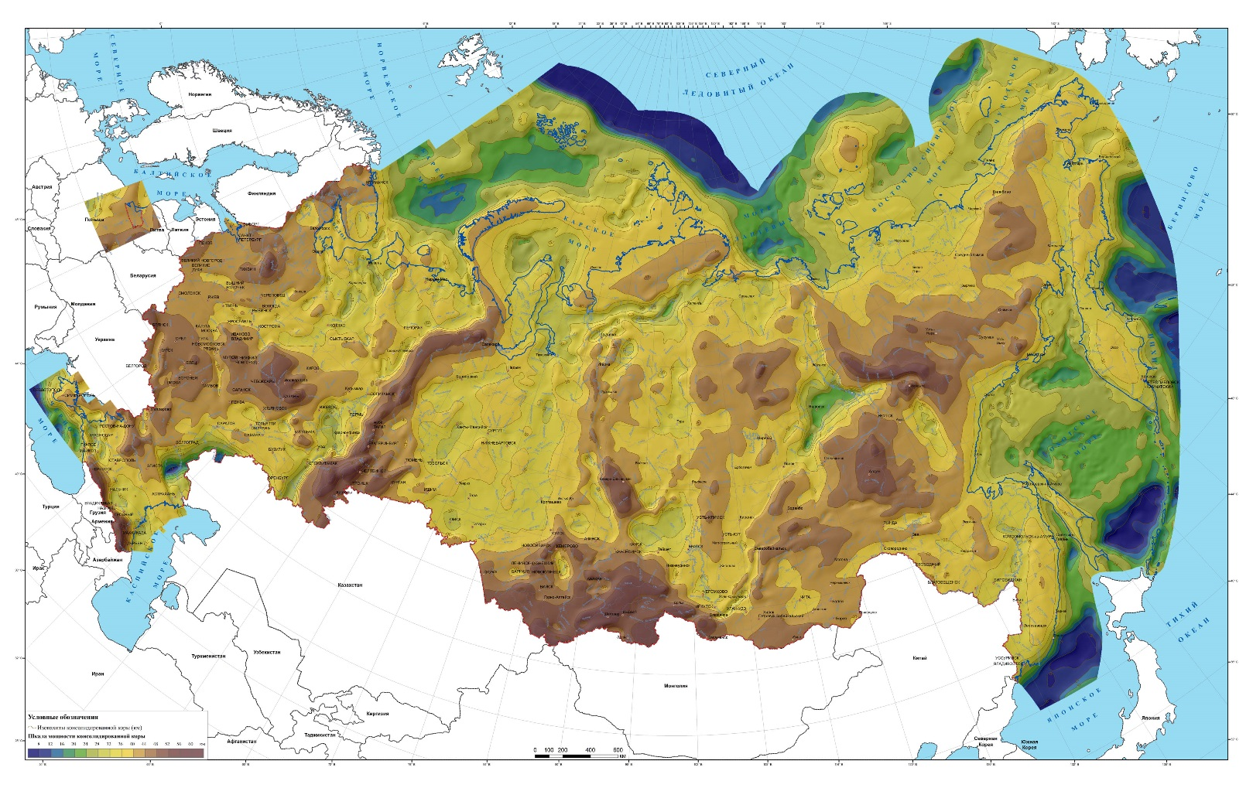


Комплект карт глубинного строения территории Российской Федерации и ее континентального шельфа
(Карта мощности консолидированной части земной коры)
Мощность земной коры
Мощность консолидированной земной коры
Мощность осадочного чехла
Основные изопахиты – 4 км;
Дополнительные – 2 км

Slide 23
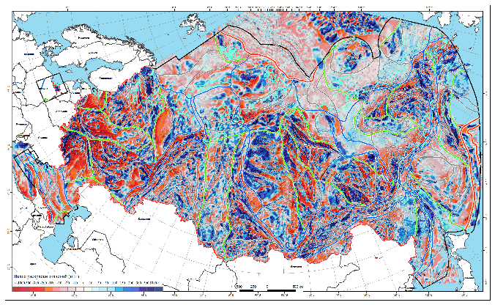
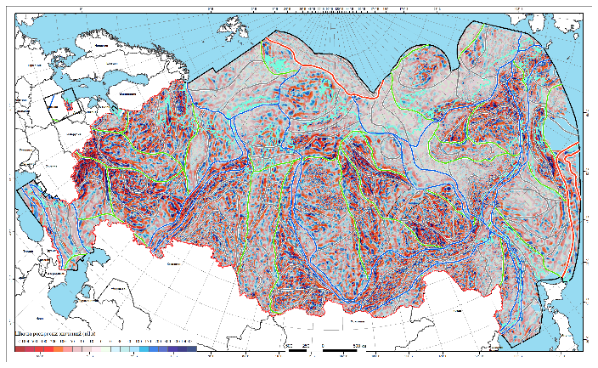
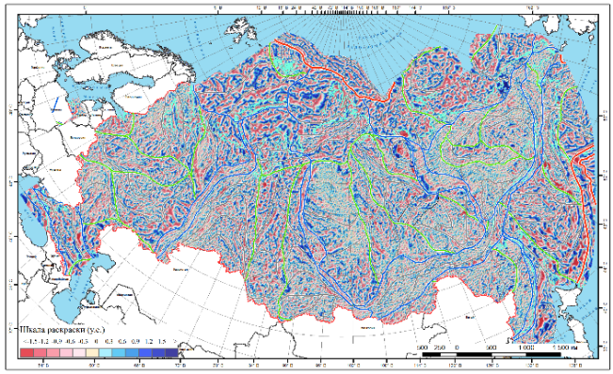







Схема районирования потенциальных полей
как основа тектонического районирования фундамента
Принципы тектонического районирования
(по Ю.А. Косыгину, 1975)
Исходные данные
Аномальные провинции
Пограничные пояса
Аномальные области
Аномальные районы
(ΔТ)а
(ΔТ)a-локальные
TILТ (ΔТ)а
Классификация Δg+(ΔТ)а
Δg-локальные
Δg
TILТ Δg
Notes:
Юрий Александрович Косыгиным [Косыгин, 1975]

Slide 24






Схема районирования потенциальных полей
как основа тектонического районирования фундамента
Пограничные пояса (I тип)
Уральский Пограничный пояс
Глубинный разрез МОВ-ОГТ
Пограничный пояс
Верхояно-Лаптевоморский Пограничный пояс
Разрез МОВ-ОГТ с сохранением амплитуд
Пограничный пояс
Пограничный пояс
Глубинный разрез МОВ-ОГТ
Разрез МОВ-ОГТ с сохранением амплитуд
Пограничный пояс
Геолого-геофизическая модель
Сибирский кратон
Сетте-Дабанская складчатая надвиговая зона
Верхояно-колымская складчатая область
Геолого-геофизическая модель

Slide 25






Схема районирования потенциальных полей
как основа тектонического районирования фундамента
Пограничные пояса (II тип)
Чукотская СС
ОЧВП
Приморско-Чукотский Пограничный пояс
Корякско-Камчатская СО
Глубинный разрез МОВ-ОГТ
Восточно- Арктическая провинция
Верхояно-Колымо-Чукотская провинция
Пограничный пояс
Охотско -Беренговоморская провинция
Пограничный пояс
Плотностной разрез
Пограничный пояс
Нормированный плотностной разрез
Опорный геолого-геофизический профиль 2-ДВ-А (Певек-Анадырь)
Notes:
Верхояно-Колымско-Чукотскую и Амурскую провинции от Охотско-Беренговоморской провинции

Slide 26

Схема районирования потенциальных полей
как основа тектонического районирования фундамента
Легенда схемы и сопровождающая таблица
ЗС. Западно-Сибирская провинция
ЗС-I. Южно-Карская область
ЗС-I-1. Южно-Карский район
ЗС-I-2. Ямальский район
ЗС-I-3. Обь-Енисейский район
ЗС-II. Урало-Казахстанская область
ЗС-II-1. Восточно-Уральская район
ЗС-II-2 Шеркалинская район
ЗС-II-3. Зауральская район
ЗС-II-4. Тобольско-Михайловская район
ЗС-II-5. Кокчетавский район
ЗС-III. Центрально-Западно-Сибирская область
ЗС-III-1. Нюрольский район
ЗС-III-2. Пыль-Караминский район
ЗС-III-3. Тазовский район
ЗС-III-4. Нядояхский район
ЗС-III-5. Надымо-Юганский район
Глобальные структуры (континентальная –океаническая)
Аномальные провинции
Аномальные области
Аномальные районы
Пограничные пояса

Slide 27


Использование комплекта карт при региональном геолого-геофизическом изучении территории страны и прилегающих акваторий
Анализ комплектов ГК-1000/3 с позиции наличия м содержания «Схемы глубинного строения»
Схема глубинного строения
Схемы глубинного строения по Восточно-Европейской платформе
Цель: выявление связи между глубинными геофизическими неоднородностями и верхнекоровыми тектоническими структурами.
Создается на основе анализа исходных геофизических материалов: карт аномального магнитного и гравитационного полей, сейсмических профилей, петрофизических данных.
При недостаточном количестве геофизических материалов могут отображаться типы земной земной коры, характеризующиеся следующим: сейсмическая поверхность Мохо, распределение скоростей………..
(Методическое руководство, 2019 г,
Раздел 2.1.8.5., стр. 63-64)
2019 г.
«Итоги программы создания Госгеолкарты-1000/3 территории Российской Федерации и ее континентального шельфа»
Проанализировано – 255 комплектов, из них: содержат Схемы глубинного строения - 132 комплекта, отсутствуют в 123 комплектах

Slide 28


Использование комплекта карт при региональном геолого-геофизическом изучении территории страны и прилегающих акваторий
Схема геолого-структурного районирования территории России
(по С.И. Стрельникову и др., 2009ф)
Схема районирования потенциальных полей, как основа тектонического районирования фундамента
(по Винокуров и др., 2021ф)
Осадки
Складчато-метаморфический
ВЕРХНЯЯ КОРА
НИЖНЯЯ КОРА
МАНТИЯ

Slide 29











Использование комплекта карт при региональном геолого-геофизическом изучении территории страны и прилегающих акваторий
ГИС-проект, увязанный с международными проектами по Арктике и Северной Евразии
(включает сеточные (grd-файлы 5х5 км) и векторную модели карт)
Сеточные модели
Circumpolar Arctic
Осадочный чехол
Central-Northern-
Eastern Asia and
Adjacent Areas
Земная кора
Консолидированная земная кора
Рельеф фундамента
Векторная модель
grd-файлы 5х5 км
Рельеф границы М

Slide 30

Использование комплекта карт при региональном геолого-геофизическом изучении территории страны и прилегающих акваторий
ГИС-проект, увязанный с международными проектами по Арктике и Северной Евразии
(включает сеточные (grd-файлы 5х5 км) и векторные модели карт)
Масштаб
визуализации
1:10 000 000

Slide 31


Использование комплекта карт при региональном геолого-геофизическом изучении территории страны и прилегающих акваторий
ГИС-проект, увязанный с международными проектами по Арктике и Северной Евразии
(включает сеточные (grd-файлы 5х5 км) и векторные модели карт)
Масштаб
визуализации
1:2 500 000
Масштаб
визуализации
1:5 000 000
Основные изопахиты – 4 км;
Дополнительные – 2 км
Масштаб
визуализации
1:10 000 000

Slide 32

















Распределение мощности консолидированной коры
Использование комплекта карт при региональном геолого-геофизическом изучении территории страны и прилегающих акваторий
ПАРАМЕТРЫ ГЛУБИННОГО СТРОЕНИЯ АНОМАЛЬНЫХ ПРОВИНЦИЙ
ВЕ
ВКЧ
Б
ВЕ
Б
1
7
1
4
7
ВС
А
ВА
ВС
ВА
Распределение глубины залегания границы М
Распределение мощности осадочного чехла
2
5
8
2
8
ЗС
СТ
ОБ
ЗС
СТ
ОБ
3
6
9
3
6
9
7
8
Распределение мощности консолидированной Земной коры
1
4
3
2
9
6
5
СХЕМА РАЙОНИРОВАНИЯ ПОТЕНЦИАЛЬНЫХ ПОЛЕЙ
5

Slide 33


Распределение мощности консолидированной коры
Использование комплекта карт при региональном геолого-геофизическом изучении территории страны и прилегающих акваторий
Верхояно-Колымско-Чукотская Провинция и обрамляющие ее Пограничные пояса
ВЕРХОЯНО-КОЛЫМСКО-ЧУКОТСКАЯ ПРОВИНЦИЯ
Пограничные пояса
1
Омолоно-Чукотская область
Верхояно-Лаптевоморский
I тип
2
Черско-Полоусненская область
Распределение мощности земной коры
Приморско-Чукотский
3
II тип
1
3
Уяндинская область
2
4
4
Верхояно-Колымская область
Соколов С.Д, 2021
Тектоническая схема северо-востока Азии

Slide 34



Использование комплекта карт при региональном геолого-геофизическом изучении территории страны и прилегающих акваторий
Мощность осадочного чехла
Масштаб визуализации: 1:10 000 000
Сеточные модели (grd-файлы 5х5 км)
Основные карты
Дополнительные карты
Мощность земной коры
Рельеф фундамента
Мощность консолидированной земной коры
Рельеф границы М
Схема районирования потенциальных полей
Диск Q ФГБУ «ВСЕГЕИ»: Комплект карт глубинного строения России: ГЕОрастры, ГИС-проекты, Информация по картам и т.д.

Slide 35
ВСЕРОССИЙСКОЕ СОВЕЩАНИЕ
«СОСТОЯНИЕ И ПЕРСПЕКТИВЫ РАЗВИТИЯ ГОСУДАРСТВЕННОГО
ГЕОЛОГИЧЕСКОГО КАРТОГРАФИРОВАНИЯ ТЕРРИТОРИИ
РОССИЙСКОЙ ФЕДЕРАЦИИ И ЕЕ КОНТИНЕНТАЛЬНОГО ШЕЛЬФА»
Спасибо за внимание!

